Slide 1
Pleiotropní účinky vitaminu D

Slide 2
Vitamin D a kost
rachitida, osteomalácie v mladším věku
enterální vstřebávání kalcia
udržování sérové hladiny kalcia
podíl na kostní remodelaci osteoblasty a osteoklasty
průkaz významné stimulace sekrece parathormonu při dlouhodobě nízké hladině vitaminu D –
urychlení rozvoje osteoporózy
vyšším věku

Slide 3
Vitamin D a sval
stimulace fosforylace tyrosinu v myoblastech fosfolipázou C – mobilizace nitrobuněčných zásob kalcia
stimulace proteinkinázy
zachování svalové síly,
obnova/novotvorba svalové hmoty

Slide 4
Vitamin D a kognitivní funkce
neuroprotektivní efekt udržením homeostázy intraneuronálního kalcia
vysoká hladina intraneuronálního kalcia působí toxicky
významná pozitivní závislost hladiny vitaminu D a kognitivního výkonu u nemocných s AD
porucha receptoru pro vitamin D častější u nemocných AD
zpomalení kognitivní deteriorace

Slide 5

Vitamin D a deprese
příznivý efekt na zvýšení tvorby serotoninu prostřednictvím aktivace tyrozin hydroxylázy
příznivý vliv na sezónní změny nálady u seniorů – podíl i intenzity denního světla
prokázáno zlepšení nálady závislé na dávce vitaminu D dvojitě slepou randomizovanou studií u zdravých probandů
možný preventivní vliv na změny nálad
a vznik deprese

Slide 6
Vitamin D a nádory
inhibice mitogeny aktivované proteinkinázy (MAPK)
reguluje transkripci genu prostřednictvím intracelulárního receptoru pro vitamin D (VDR)
ovlivňuje aktivitu peptidových hormonů a růstových faktorů
prokázána významná negativní závislost hladiny vitaminu D a prognózy nádorových onemocnění

Slide 7

Vitamin D a imunita
prokázána existence receptorů pro vitamin D na buňkách imunitního systému
aktivované makrofágy jsou schopny produkovat vitamin D
snížena lokální aktivita zánětu v kůži i slizničním povrchu
adekvátní hladina vitaminu D má příznivý vliv na protivirovou a protiplísňovou imunitu a toleranci vlastních tkáňových antigenů

Slide 8
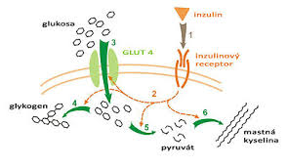
Vitamin D a diabetes mellitus
prokázána významná negativní závislost hladiny vitaminu D, zánětlivé aktivity u diabetiků I. typu, hladiny glykovaného hemoglobinu a spotřeby inzulinu
prokázána významná negativní korelace hladiny vitaminu D, inzulinové resistence a hodnot krevního tlaku u diabetiků II. typu
prokázáno snížení počtu cirkulujících endoteliálních progenitorových buněk u diabetiků II. typu s nízkou hladinou vitaminu D

Slide 9

Zdroje vitaminu D
80-90% expozice kůže slunečním paprskům
hydroxylace na 25 hydroxycholekalciferol kalcidiol
dále na 1,25 dihydroxycholekalciferol – kalcitriol
10-20% potraviny a doplňky stravy
cholekalciferol - metabolicky inertní

Slide 10
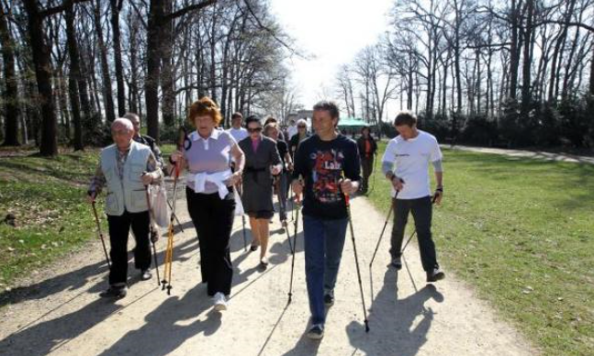
Expozice slunečnímu záření
expozicí UV záření došlo ke zvýšení hladiny vitaminu D u sluneční i solární arteficiální expozice
snížení mortality na nádory bylo prokázáno pouze u UV slunečního původu
otázka expozice slunečnímu záření a výskytu maligního melanomu

Slide 11
My a vitamin D
??pobyt venku??
??slunění, ochranné faktory??
??netučná strava??
??konzumace ryb??
??obsah vlákniny ve stravě??

Slide 12
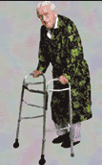
Možné klinické projevy hypovitaminózy D u seniorů
urychlení rozvoje osteoporózy
urychlení rozvoje sarkopenie
zvýšená náchylnost k infektům
tendence k chronickému průběhu infektů
tendence k depresivním náladám
urychlení poklesu kognitivního výkonu
zhoršení kompenzovatelnosti DM II

Slide 13
Sérová hladina vitaminu D3
vitamin D3 je považován za nejefektivnější parametr monitorace
má relativně dlouhý biologický poločas – okolo 15 dní
nejobjektivnější hodnocení – vitamin D total – hladina D2 a D3
snižování sérové hladiny již svědčí po významný deficit v celém organismu
nutno hodnotit v kontextu s hladinou sérového kalcia a parathormonu

Slide 14
Sérová hladina vitaminu D3 (50-150Nmol/l) (National Institute of Health – NIH)
ng/ml | Nmol/l | klinický stav
<10-11 | < 25-27,5 | křivice u dětí, osteomalácie u dospělých, osteoporóza
<10-15 | < 25-37,5 | hladina nedostatečná pro normální kostní remodelaci
15 < | 37,5 < | hladina dostatečná pro kostní remodelaci a celkový zdravotní stav
>200 | >500 | hladina toxická – hyperkalcémie, hyperfosfatémie

Slide 15
Doporučený běžný denní příjem vitaminu D (NIH)
věk | Děti | Muži | ženy | gravidita. | laktace
0-13 | 400UI
14-18 |  | 600UI | 600UI
19-50 |  | 600UI | 600UI | 600UI | 600UI
51-70 |  | 600UI | 600UI
71+ |  | 800UI | 800UI

Slide 16
Rizikové skupiny
senioři
lidé s nízkou expozicí slunečnímu záření
lidé s tmavou pletí
lidé s poruchami vstřebávání tuků / dlouhodobé dietní omezení
BMI > 30 – větší vrstva podkožního tuku sekvestruje vitamin D z cirkulace
po bypassových operacích žaludku

Slide 17
Doporučená expozice slunečnímu záření v mírném zeměpisném pásu
dvakrát týdně 20 minut duben - říjen
v době mezi 10. a 15. hodinou
odhalený obličej, horní a dolní končetiny nebo záda – 10% povrchu těla
bez opalovacího krému nebo s UV faktorem max 8

Slide 18
Závěry
významné procento populace vstupuje do seniorského věku s dlouhodobým deficitem vitaminu D
vhodné aktivně vyhledávat nemocné s deficiencí vitaminu D
nejefektivnější suplementace expozicí slunečnímu záření
suplementace je levná, pokud je zachována funkce jater a ledvin
suplementace deficitu může znamenat výraznou podporu úspěšného stárnutí

Slide 19

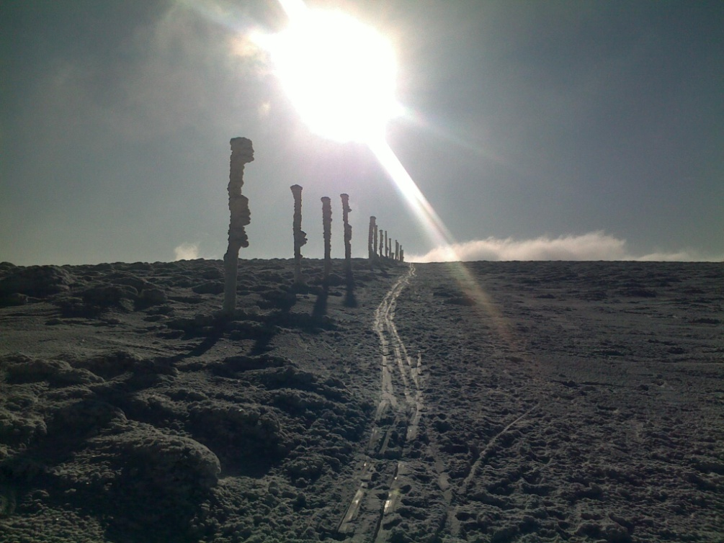
Děkuji za pozornost
„kam nechodí slunce, tam chodí lékař“

